Slide 1

Notes:
Välkomna till vår presentation.
I en tid där data driver utvecklingen inom detaljhandeln är det avgörande att H&M har rätt verktyg för att inte bara möta dagens krav, utan också framtidens möjligheter.

Slide 2


Vad är den bästa molnlösningen
och BI-verktyget för H&M?
Notes:
Vad är den bästa molnlösningen och BI-verktyget för H&M?
För att besvara detta har vi analyserat flera ledande alternativ och identifierat de lösningar som bäst passar våra behov.
Vi ska visa er hur vi kom fram till våra rekommendationer.

Slide 3

H&M Cloud Strategy Steering Committee
Linda Bogardi
Sara Hedberg
Michael Loven
Cristian Troncoso
Daniel Karlsson
Ebrahim Amani
Notes:
Innan vi går vidare vill vi kort presentera vilka vi är.
Vi är H&M:s Cloud Strategy Steering Committee –
ett internt team som har arbetat tillsammans för att analysera och rekommendera den bästa moln- och BI-lösningen för företaget.

Slide 4
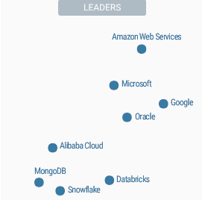
Urval/ kravlista
Gartner Magic Quadrant 2024 - CDM
6 fokusområden
Footprint
Dataplattfrom
ERP Integration
Dataflödet
Säkerhet
Kostnad
Notes:
Vi fokuserade på ledande aktörer enligt Gartners Magic Quadrant, och genom att jämföra deras styrkor och svagheter kunde vi identifiera den bästa lösningen för H&M.
Målet är att hitta en plattform som kombinerar hög säkerhet, robust skalbarhet och enkel integration.
Det finns 6 fokusområden som vi bedömmer är kritiska för H&M. Dessa är Footprint, dataplattform, ERP & Integration, Dataflödet, säkerhet och kostnad.
Mer om det längre fram.

Slide 5



Jämförelse
Notes:
Utifrån fokusområdena har det vuxit fram tre finalister, vår top 3.
Som är Azure, Google och AWS.

Slide 6

Förstahandsvalet
Notes:
Vår bedömning är att Azure är det bästa valet för H&M.
Och för att fullfölja flödet från molnbaserad databehandling till visualisering valde vi Tableau
– ett kraftfullt BI-verktyg som erbjuder intuitiva visualiseringar och en stark integration med Azure.
Vi ska gå djupare in på varför just Azure är vårt förstahandsval.

Slide 7
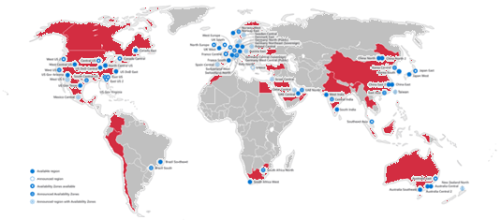
Det fysiska lagret
H&M har drygt 4000 butiker + produktion och distribution över världen
Endast AWS & Azure finns i Kina (H&M's till antalet butiker största marknad)
Bra matchning ROW
Både AWS och Microsoft har bra LDN (extra plus till Microsoft)
Båda tillåter direkt anslutning (MPLS)
Hög fysisk säkerhet
Hög SLA (upp till 99,99% i regioner)
Notes:
När vi pratar molntjänster tänker vi oftast på att saker händer på något halv-magiskt vis, men inte var och hur.
Oavsett hur vi ser på det så är en molntjänst alltid någon annans dator. Den består i grunden av ett antal datorer i datacenter spridda geografiskt, och det är viktigt att förstå hur väl den geografiska spridningen överensstämmer med det egna företagets behov. Det är också viktigt att värdera den fysiska säkerheten i datacenterna och kommunikationsmöjligheterna, vi ska ju faktiskt skicka iväg väldigt mycket affärskritisk data utanför vårt eget företag. Så det gäller att välja en leverantör som man kan lita på.
H&M har drygt 4000 butiker och ett stort antal produktions- och distributionsenheter runt hela jorden. I Kina finns det drygt 500 butiker och mycket produktion. Vi har matchat de stora molnleverantörernas möjligheter att leverera tjänster lokalt med HM’s behov och ser att det bara är två som uppfyller hela HMs räckvidd, AWS & Microsoft Azure. Båda leverantörerna finns i Kina vilket är väldigt viktigt, både pga det stora antalet butiker och andra enheter och rent politiskt. Båda leverantörerna har flera datacenter placerade i närheten av varandra för att skapa regional redundans, vilket gör att dom kan erbjuda upp till 99,99% SLA i regioner.
Båda leverantörerna erbjuder moderna datacenter med hög fysisk säkerhet i form av skalskydd, passersystem och automatiserad brandsläckning. Alla datacenter är redundant anslutna till elnätet och har batterier och dieslar för att klara fortsatt drift vid strömavbrott.
Båda leverantörerna har omfattande nätverk mellan datacenterna för att kunna erbjuda mycket hög tillgänglighet. Microsoft får ett extra plus då deras nätverk är större än AWS. Båda leverantörerna erbjuder direkt anslutning till nätverken vilket innebär att molntjänsten blir en nod i HMs MPLS nät och man slipper exponera trafik över internet. Förslaget är att ansluta i tre punkter för redundans och minskade svarstider.

Slide 8
Azure som dataplattform
Prestanda och tillgänglighet:
Azure erbjuder 99.99% tillgänglighet (FLA) och robust skalbarhet, vilket säkerställer drift i en global verksamhet som H&M.
Förmågan att hantera både strukturerad (SQL) och ostrukturerad data (NoSQL) gör Azure till ett flexibelt val.
Säkerhet och datakvalitet:
Krypterad datalagring och rollbaserad åtkomst uppfyller GDPR och H&M:s krav på datasäkerhet.
Realtidsuppdateringar säkerställer att data alltid är aktuell och av hög kvalitet.
Notes:
Azure erbjuder 99.99% tillgänglighet, vilket innebär minimal nertid och konstant tillgång till data.
Det är avgörande för att våra butiker och onlineförsäljning ska kunna fungera utan avbrott.
Förmågan att hantera både strukturerad och ostrukturerad data, gör Azure idealiskt för en global aktör som H&M.
(ex. om man beställer en klänning online kan systemet visa att den är slutsåld, trots att det faktiskt finns flera i lager. Azure eliminerar sådana fel, med tjänster som Azure SQL Database och Cosmos DB)
Azure skyddar data genom avancerad kryptering, GDPR-efterlevnad och AI-drivna säkerhetsfunktioner. Detta gör att vi kan hantera kunddata och interna affärsprocesser med högsta säkerhet.
Datakvaliteten säkerställs genom verktyg som möjliggör realtidsuppdateringar och integrerad datarensning.

Slide 9
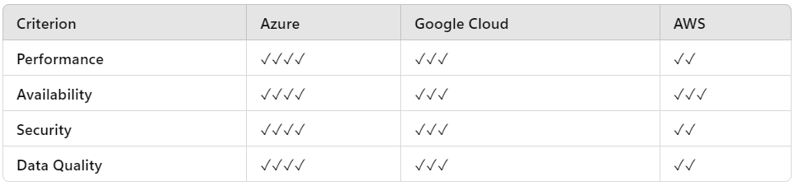
Azure som dataplattform
Jämförelse:
Azure rankades högre än Google och AWS på grund av bättre integration med BI-verktyg och enklare skalbarhet för H&M:s specifika behov.
Notes:
Vi rankade Azure högre än Google Cloud och AWS på grund av bättre integration med BI-verktyg som Tableau och enklare skalbarhet, vilket är kritiskt för våra behov.

Slide 10

ERP Integration
Flexibilitet
Azure Data Factory möjliggör enkel integration med upp till 90 inbyggda anslutningsappar. Low/ No-code möjliggör användande utan större programmeringsvana.
Skalbarhet
Med 60 lokaliteter runt om i världen kan data processas snabbt från olika system. Enkelt att skala upp vid behov.
Jämförelse
SAP:s egna molnlösning rankades lägre på grund av begränsad flexibilitet och högre kostnader för anpassning.
Notes:
Vi är ju ett multinationellt företag med verksamhet i butiker, kontor, lager och e-handel över hela världen. För att kunna hantera vår omfattande verksamhet behöver vi en lösning som möjliggör integration av data från flera affärskritiska system och lokaliteter, såsom kassasystem, lagerstatus, inköp, CRM och e-handel.
Azure erbjuder över 90 inbyggda anslutningsappar för exempelvis PayPal, Salesforce och Jira, vilket gör det enkelt att koppla olika system. Dessutom är systemen skalbara och kan hantera ökade datamängder när verksamheten växer, samt hantera tillfälliga toppar.
En stor fördel för oss på H&M är att många av våra medarbetare redan är vana vid Microsofts produkter; som Office 365. Detta gör att anställda snabbt känner sig bekväma i Azures miljöer.
Med Azure Data Factory kan vi smidigt bygga ETL- och ELT-flöden, tack vare dess low/ no-code-miljö. Detta gör att våra team snabbt kan integrera data från lokala system och molntjänster, samtidigt som det underlättar hantering av data i stor skala. Till exempel kan försäljningsdata från kassasystem automatiskt kombineras med lagerinformation för att optimera inköp och logistik.
Med servercenter på över 60 platser i världen erbjuder Azure en oöverträffad möjlighet att processa data nära källan, vilket minskar fördröjning och ökar prestandan. Som tidigare nämnt är det är enkelt att skala upp när våra databehov ökar, och tack vare Azures hybridmolnstöd kan vi också integrera våra befintliga lokala system.
Andra lösningar, som SAP:s egna molntjänster, kan vara effektiva för vissa scenarier men är ofta mer begränsade i flexibilitet och kräver högre anpassningskostnader. Azure erbjuder i det stora hela ett mer öppet och kostnadseffektivt ekosystem.

Slide 11
By Failing to prepare you are preparing to fail.
Benjamin Franklin,

Slide 12




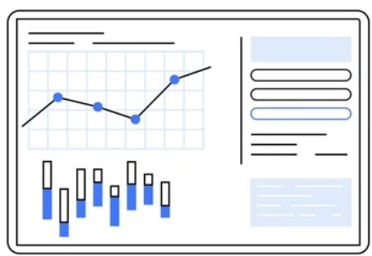


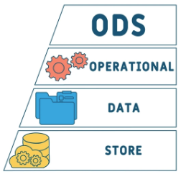







Dataflödet
Funktioner & Verktyg
Källsystem
Data Integration
Analytisk Data Lager
BI Verktyg
Information Leverans
ETL/ELT
Realtids integration
Data warehouse
Dashboard
Data virtualisering
Driftdatalager
Rapport
Dataprofilering & rensning
Ad hoc Query, Self-service
Data lake
Portal
Notes:
Denna Diagramen illustrerar hur data flödar genom en organisation och omvandlas från rådata till användbara affärsinsikter. Varje steg är avgörande för att säkerställa att datan är korrekt, aktuell och användbar för strategiska och operativa beslut. Därför är väldigt viktigt att vara förberett och analysera alla delar av flödet

Slide 13
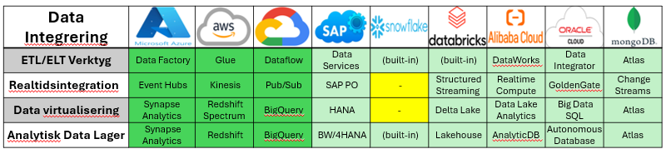
Dataflödet
Funktioner & Verktyg
Notes:
Vi har kollat på olika verktyg och funktioner hos olika leverantör och som ni ser de 3 stora målnleverantörer får högre betyg när det kommer till ETL flödet och BI platform.
Men Baserat på användarvänlighet, fullständig funktionalitet och säkerhet är Microsoft Azure det bästa övergripande valet för H&Ms BI platform.
Azure tillhandahåller intuitiva verktyg med ett enhetligt gränssnitt, vilket gör det enklare för både dataingenjörer och analytiker.
Till exempel förenklar Azure Data Factory ETL-arbetsflöden.
Azure erbjuder en robust verktygslåda (t.ex. Synapse Analytics, Event Hubs, Data Lake Storage) som tillgodoser alla aspekter av dataintegration, inklusive realtidsbearbetning, virtualisering och analytisk data lager.
Mer om säkerheten, kommer vi prata på kommande sliderna.

Slide 14
BI Verktyg: Varför Tableau?
Användarvänligt
Cloud-agnostiskt
Salesforce är redan en central del i H&Ms CRM- och ERP-system
Stilrena visualiseringar för en modemedveten organisation
Notes:
Innan vi går vidare och titta på säkerhets aspekter, Kanske undrar ni varför har vi valt Tableau över Power BI som är Azures inbyggda BI verktyg.
Jo, Tableau är känt för att vara användarvänligt och passar både tekniska och icke-tekniska användare.
Tableau är cloud-agnostiskt, vilket innebär att det fungerar bra med flera molntjänster, inklusive Azure, Salesforce och andra plattformar.
H&M har redan en stark teknisk grund med Salesforce som en central del av sina CRM- och ERP-system och eftersom Tableau är en del av Salesforce-ekosystemet erbjuder det en naturlig förlängning av H&M:s befintliga lösning.
Sist men inte minst, Tableau är välkänt för sina interaktiva och anpassningsbara visualiseringar, vilket kan ge er bättre möjligheter att skapa datadrivna insikter för olika målgrupper.
Till exempel om organisationen kräver mer avancerade design-anpassade visualiseringar, storytelling eller detaljerade kartor, är Tableau mer kapabel än Power BI.

Slide 15

Säkerhet - GDPR
• Azure Policy
• Intuitiv portal
• Datakryptering vila/överföring
• Certifieringar & internationella standarder
Notes:
I dagens värld är säkerhet mer än bara en teknisk fråga – det är en grundläggande del av H&Ms trovärdighet. För att möta detta har vi identifierat Azure som det självklara valet för att säkerställa både GDPR-efterlevnad och förstklassig datasäkerhet.
Att följa GDPR-reglerna är avgörande för att vi ska kunna operera tryggt. Azure erbjuder en användarvänlig portal som guidar oss steg för steg för att skapa och implementera rätt datasäkerhetspolicyer. Detta minskar risken för mänskliga fel och gör att vi kan agera proaktivt. Alla data krypteras automatiskt med de senaste teknikerna, både när de sparas och när de överförs. Dessutom har Azure alla internationella certifieringar som krävs för att vi ska kunna känna oss trygga.

Slide 16
Säkerhet - Cybersäkerhet
• Azure Security Center
• Microsoft Entra ID
• Azure Defender
• Microsoft Sentinel
• AI-drivna säkerhetsfunktioner
• Azure Firewall och Azure DDoS Protection
• Regelbundna säkerhetsuppdateringar
Notes:
För att skydda vår data från cyberhot erbjuder Azure en helhetslösning:
Security Center ger oss kontinuerlig övervakning och hantering av hot.
Microsoft Entra ID hanterar avancerad identitetssäkerhet vilket minskar risken för obehörig åtkomst.
Azure Defender förstärker säkerheten genom att begränsa tillgången till kritiska resurser baserat på roller och behörigheter.
Microsoft Sentinel hjälper oss snabbt identifiera och hantera säkerhetsincidenter så vi kan agera innan en attack får allvarliga konsekvenser.
Dessutom skyddar Azure våra system mot nätverksbaserade hot med tjänster som Azure Firewall och Azure DDoS Protection.
Alla säkerhetsuppdateringar hanteras automatiskt vilket både minskar arbetsbördan och risken för att sårbarheter lämnas öppna.
Hur står sig då Azure mot AWS som också är ett bra val? Båda erbjuder liknande grundfunktioner för säkerhet och efterlevnad, men Azure har ett försprång.
Dels den sömlösa integrationen med andra Microsoft produkter som Office 365 som H&M redan idag använder.
Dels Azure lättanvända portal med steg-för-steg-guidning som gör det enklare att snabbt komma igång och följa regleringar som GDPR. Azure har också mer säkerhetsfunktioner som är inkluderat i grundpriset. Säkerhet är avgörande men vi vet också att det alltid finns en fråga som behöver besvaras, vad kostar det? Mer om det kommer här.

Slide 17
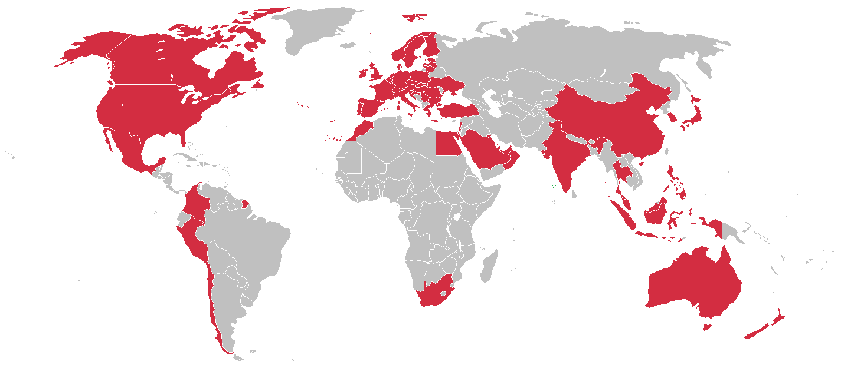



Kostnader
GCP
• Start & Driftkostnad
• Långsiktigt (vid ökande datamängd)
•Migrering & Pålitlighet
538 st
506 st
Notes:
1. Azure, AWS och GCP erbjuder "pay-as-you-go" och skalbara lösningar, vilket innebär att vi bara betalar för vad vi använder. Men som Michael presenterad i Footprint tidigare GCP är ej tillängligt i Kina. 2. Långsiktigt lösning p.g.a. skalbarhet och Azure Cost Management. 3. Det kan finnas kostnader för att ladda ner data, s.k. egress-kostnader. Dessa varierar beroende på datamängd och region. Migrering kräver ofta verktyg som Azure Data Box för stora datamängder eller Azures API-tjänster för mindre volymer. Om tredje part används kan ytterligare licenskostnader uppstå.

Slide 18
Summering
Sammanfattning:
Vi rekommenderar Azure som molnlösning och Tableau som BI-verktyg, då dessa bäst uppfyller H&M:s krav på säkerhet, integration, skalbarhet och kostnadseffektivitet.
Nästa steg:
Börja med en pilotfas för att testa Azure och Tableau i en mindre del av verksamheten.
Skala upp lösningen baserat på pilotresultat.
Framtid:
Möjlighet att expandera med avancerad analys, som AI och maskininlärning, med Azures och Tableaus stöd.
Notes:
Efter att noggrant ha analyserat de sex faktorerna – säkerhet, integration, skalbarhet och kostnader, som jag precis presenterade – drar vi slutsatsen att vi starkt rekommenderar Azure som molnlösningsleverantör och Tableau som vårt visualiseringsverktyg för BI.
Om ni godkänner vårt förslag, föreslår vi att nästa steg blir att inleda en pilotfas. Då testar vi Azure och Tableau i en mindre del av vår verksamhet, t.ex. inom försäljning och kundtjänst i Stockholmsregionen.
Därefter kan vi skala upp lösningen baserat på resultatet från piloten. Det kan innebära en utvidgning till hela Sverige, Norden eller kanske till andra områden som logistik eller andra affärsområden – ni bestämmer.
I framtiden kan vi expandera våra möjligheter genom att använda AI och maskininlärning som Azure erbjuder för att få djupare insikter, till exempel om kundbeteende. Vi kan analysera olika kundgruppers köpbeteenden och undersöka frågor som: finns det skillnader mellan kön när det gäller preferensen för webbshopping jämfört med fysiska butiker?
Azure erbjuder redan AI- och maskininlärningsfunktioner och fortsätter att utvecklas. Vi har möjlighet att växa tillsammans med Azure och dra nytta av deras innovation för att stärka vår egen utveckling.

Slide 19
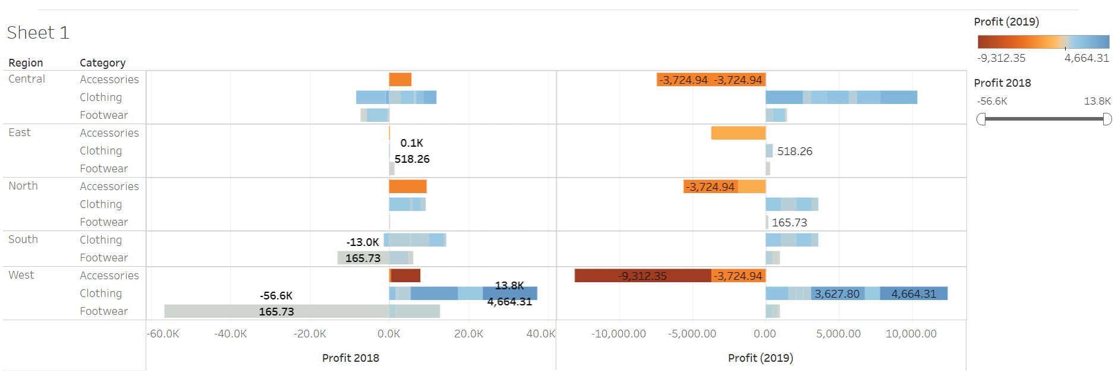
Summering
Notes:
Här ser ni en möjlig vy av en sida på en dashboard i Tableau. Diagrammet visar en jämförelse av vinsten mellan två kalenderår, 2018 och 2019. På vänstra sidan visas regionerna (Central, East, North osv.) och de olika produktkategorier vi säljer. Ni kan enkelt se vilka kategorier som genererar vinst versus de som orsakar förlust.
På den högra sidan finns en filterpanel med namnet "Profit 2018". Här kan vi lägga till fler filter, till exempel för olika dotterbolag som COS, H&M Home, Sellpy med flera, för att fördjupa analysen och se specifika resultat.
Självklart finns det många andra vyer tillgängliga, såsom KPI:er och kampanjresultat. Det är ni som bestämmer vad som behöver analyseras för att få rätt insikter och stödja beslutsfattandet.

Slide 20
Notes:
Så, till sist hoppas vi att ni är lika förväntansfulla som vi i Cloud Strategy Steering Committee över att lansera H&Ms datalösning i Microsoft Azure tillsammans med visualiseringsverktyget Tableau. Vi tackar för er tid och uppmärksamhet!

